Slide 1

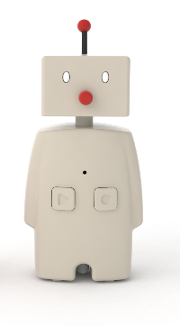








BOCCO APIができること
好きな言葉を
しゃべるよ！
BOCCOにしゃべりかけると
文字になるよ
積み木センサの
情報もとれるよ
BOCCOにしゃべりかけると文字になるよ
ドアが動きました。
鍵が開きました。
BOCCOでお知らせ/教育
BOCCOにお願い！
BOCCOで見守り

